Slide 1
Воспитатели: Кныш Л.Н. Позднякова Т.А.
Муниципальное бюджетное дошкольное образовательное учреждение детский сад № 16 «Ивушка»
Старооскольского городского округа
КРОССВОРД
« любите ли ВЫ театр?»
Г. Старый Оскол
2019г.

Slide 3
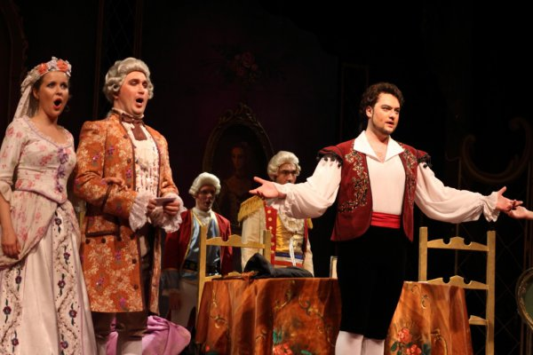
Как называется театр, где актёры не разговаривают , а поют?

Slide 4
Место представлений, зрелищ?

Slide 5
Театральная публика?

Slide 6
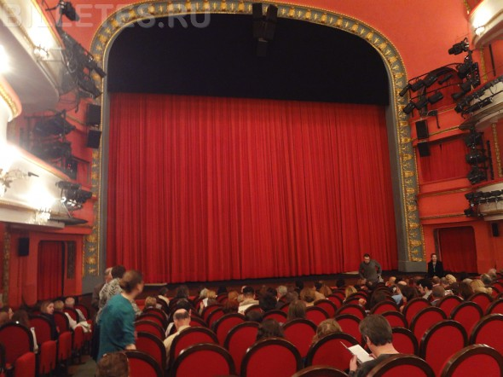
Перерыв между действиями спектакля?

Slide 7
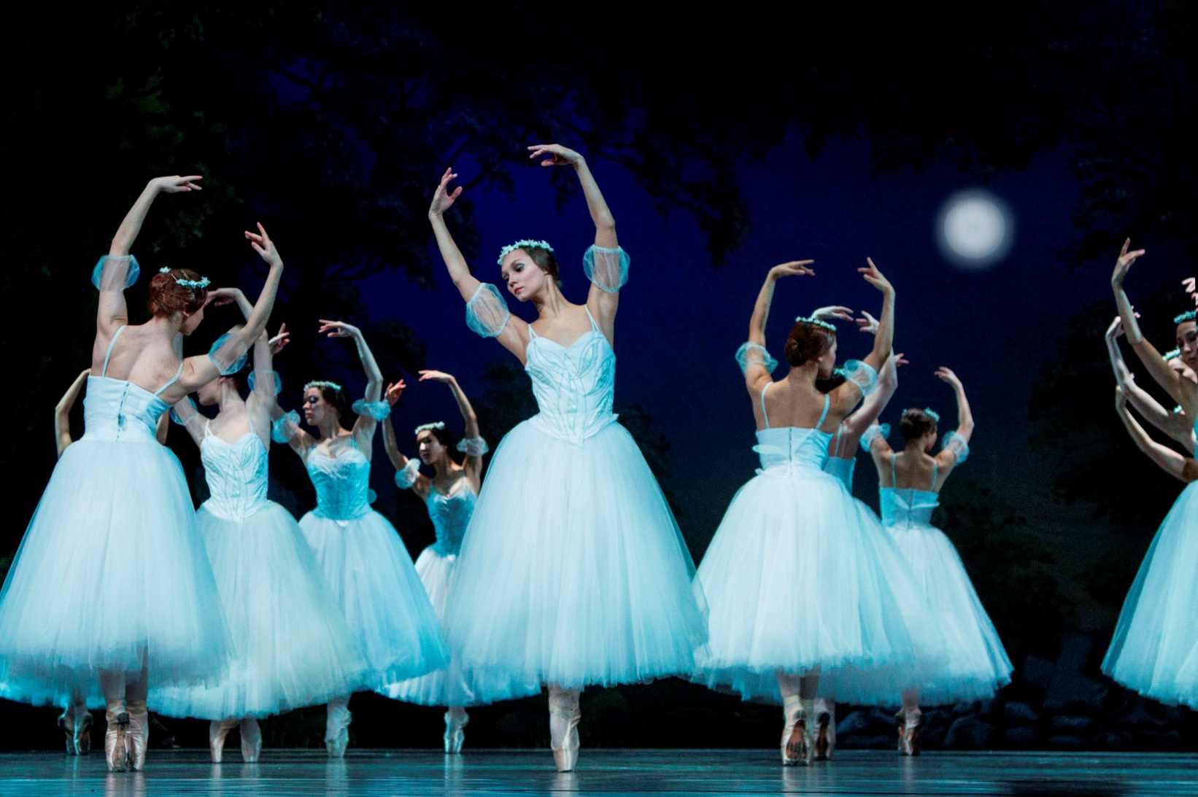
Театр, где артисты исполняют свои роли с помощью танца?

Slide 8
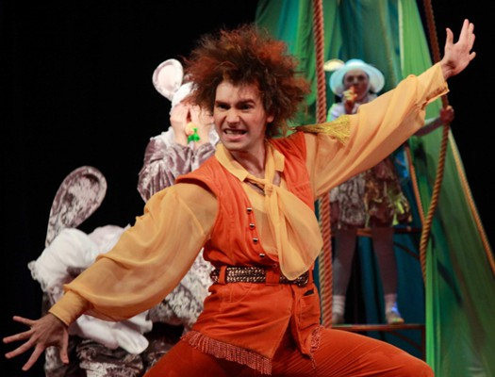
Человек, исполняющий роль на сцене?

